Slide 1
서울특별시 지역구 간 MDS_5대 범죄를 중심으로

Slide 2
목차
서울특별시 지역구 간 MDS_5대 범죄
1.1. 데이터 소개
1.2. MDS 적용 과정
1.3. MDS 그래프
그래프 해석 및 추정
애로사항
데이터 응용 방안
서울특별시 지역구 간 MDS_인구 분포
2.1. 데이터 소개
2.2. MDS 그래프

Slide 3
서울특별시 지역구 간 MDS_5대 범죄

Slide 4
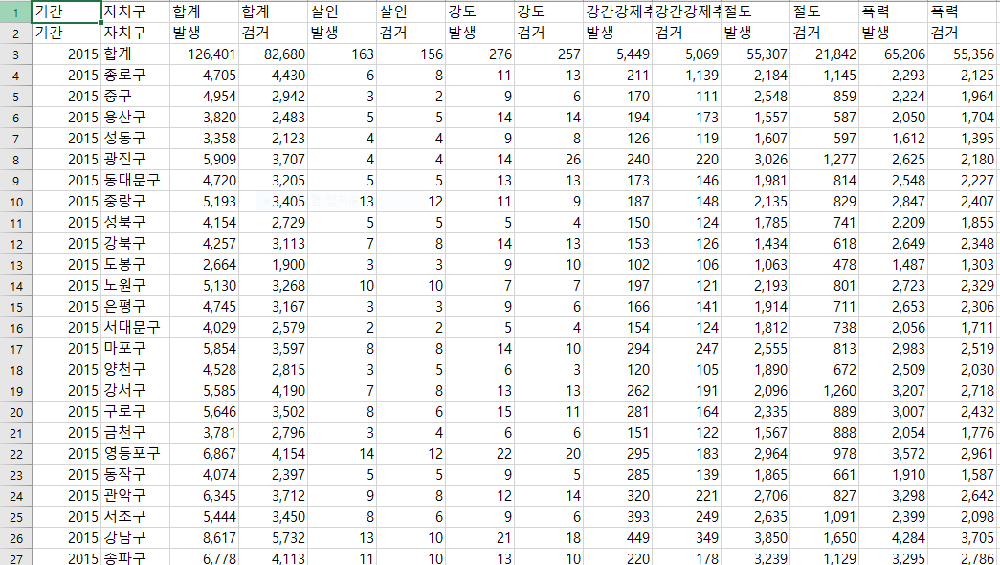
1.1. 5대 범죄_데이터 소개(RAW)

Slide 5
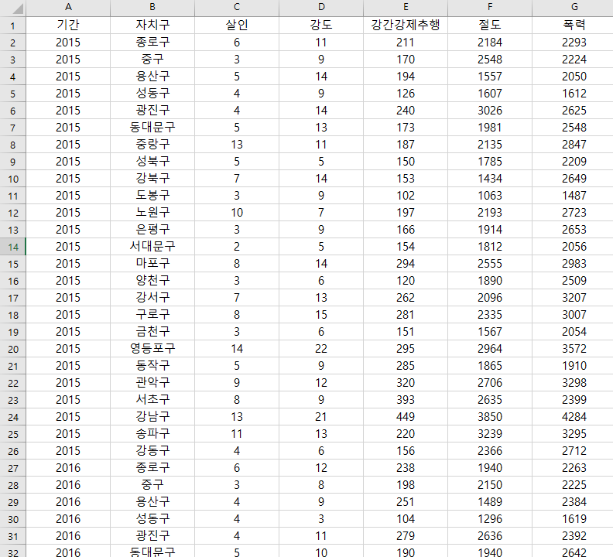
1.1. 5대 범죄_데이터 소개(DATA)

Slide 6
1.2. 5대 범죄_MDS 적용 과정
데이터 타입 Numeric 변환
연별로 MinMax 정규화 적용
매트릭스 변환
행렬곱 – 거리(Euclid) – MDS 함수 순차 적용
MDS 시각화

Slide 7
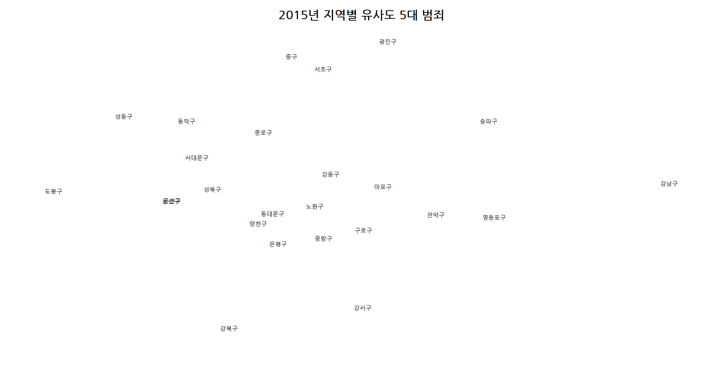
1.3. 5대 범죄_MDS 그래프(2015년)

Slide 8
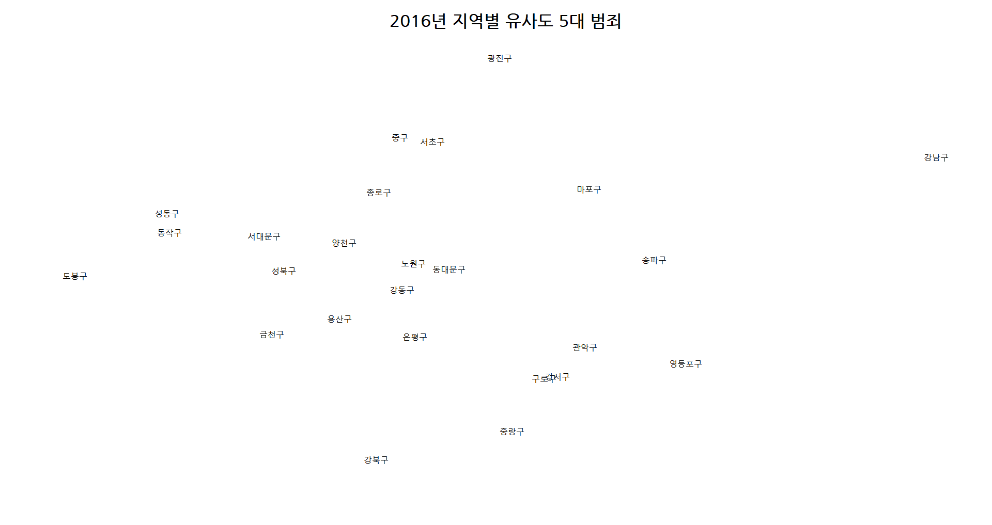
1.3. 5대 범죄_MDS 그래프(2016년)

Slide 9
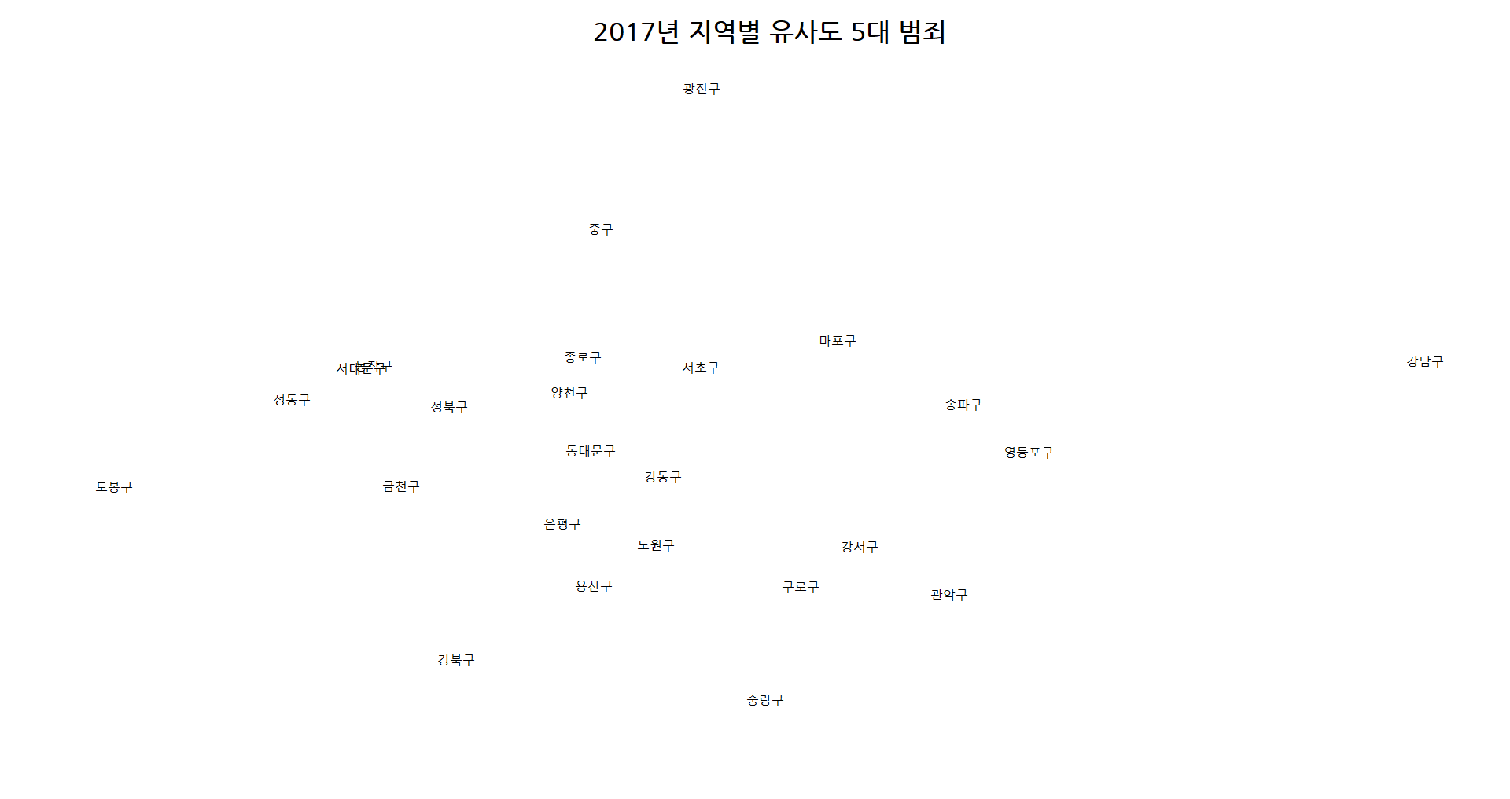
1.3. 5대 범죄_MDS 그래프(2017년)

Slide 10
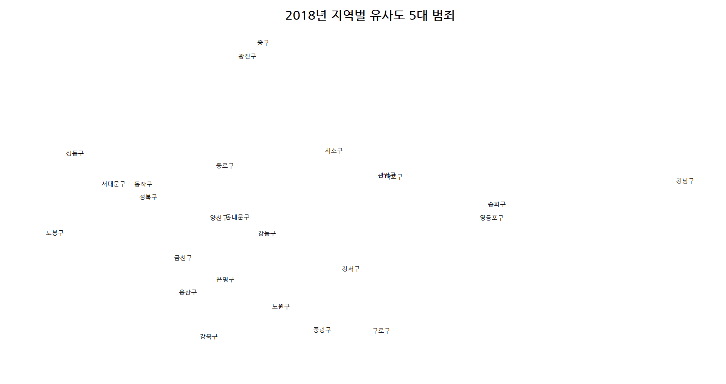
1.3. 5대 범죄_MDS 그래프(2018년)

Slide 11
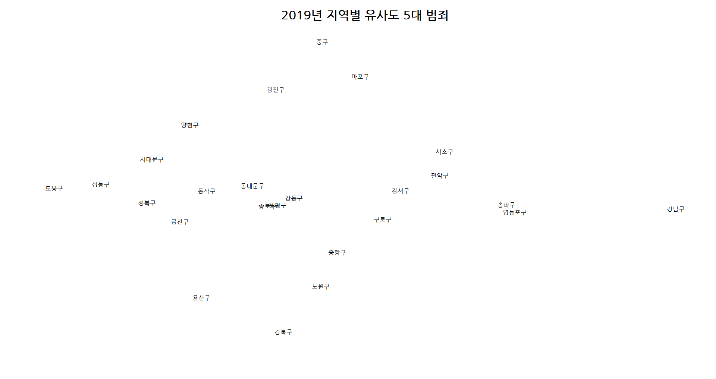
1.3. 5대 범죄_MDS 그래프(2019년)

Slide 12
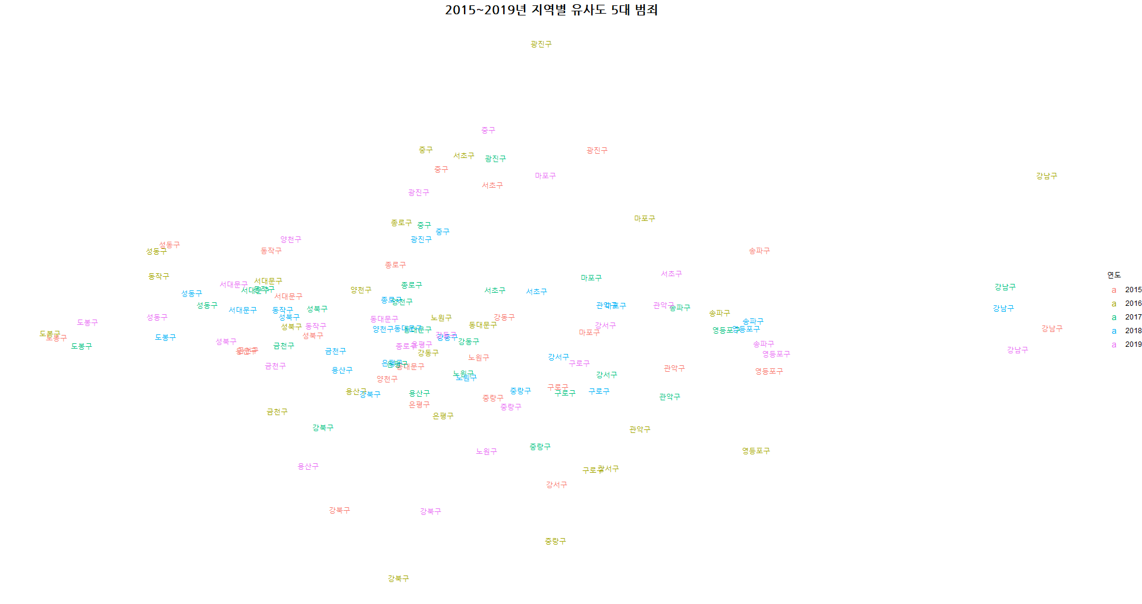
1.3. 5대 범죄_MDS 그래프(2015-2019)

Slide 13
1.3. 5대 범죄_MDS 그래프(2015-2019)

Slide 14
2. 서울특별시 지역구 간 MDS_인구 분포

Slide 15
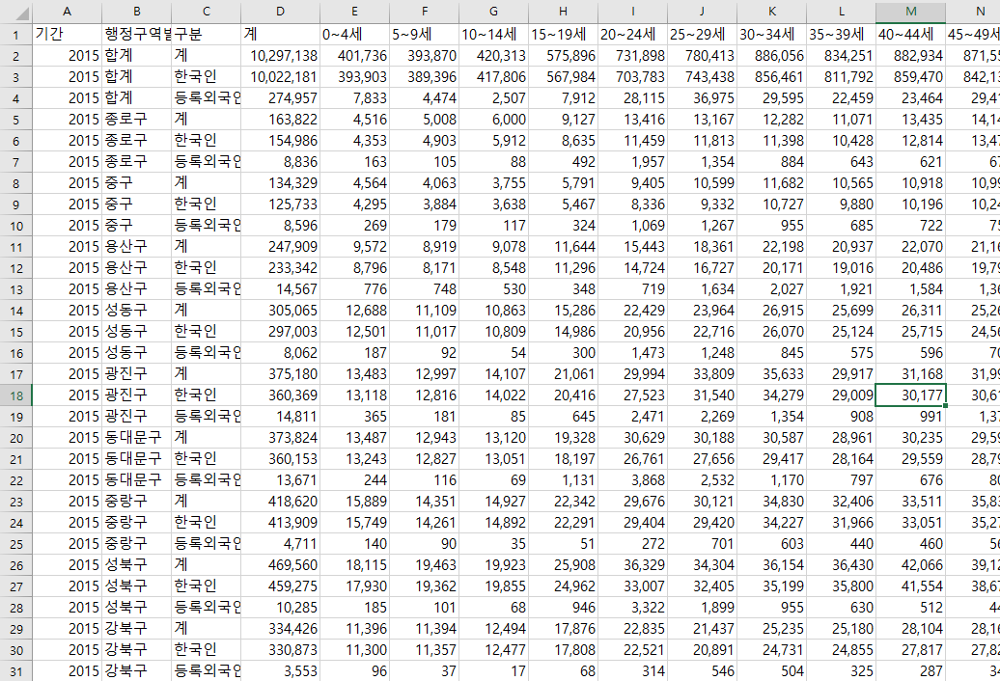
2.1. 인구 분포_데이터 소개(RAW)

Slide 16
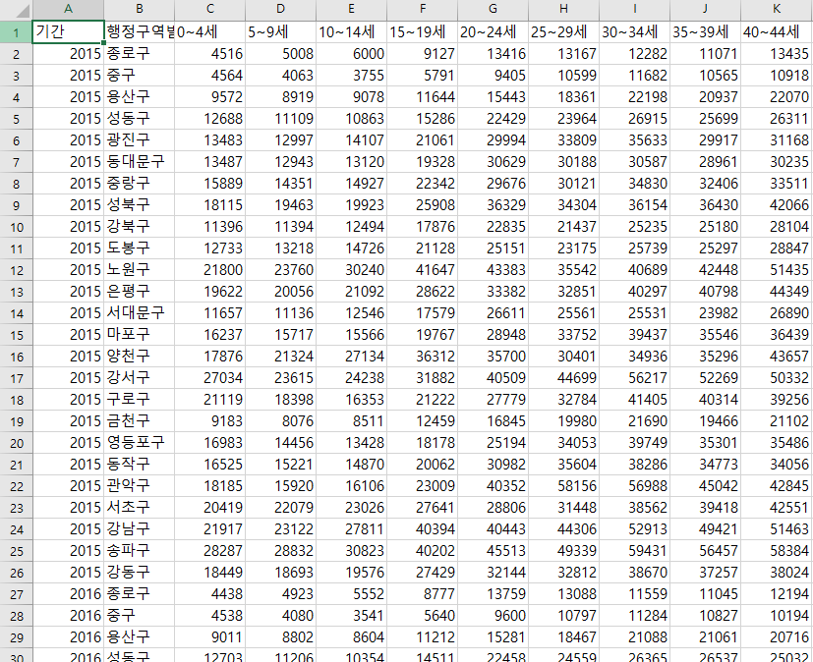
2.1. 인구 분포_데이터 소개(DATA)

Slide 17
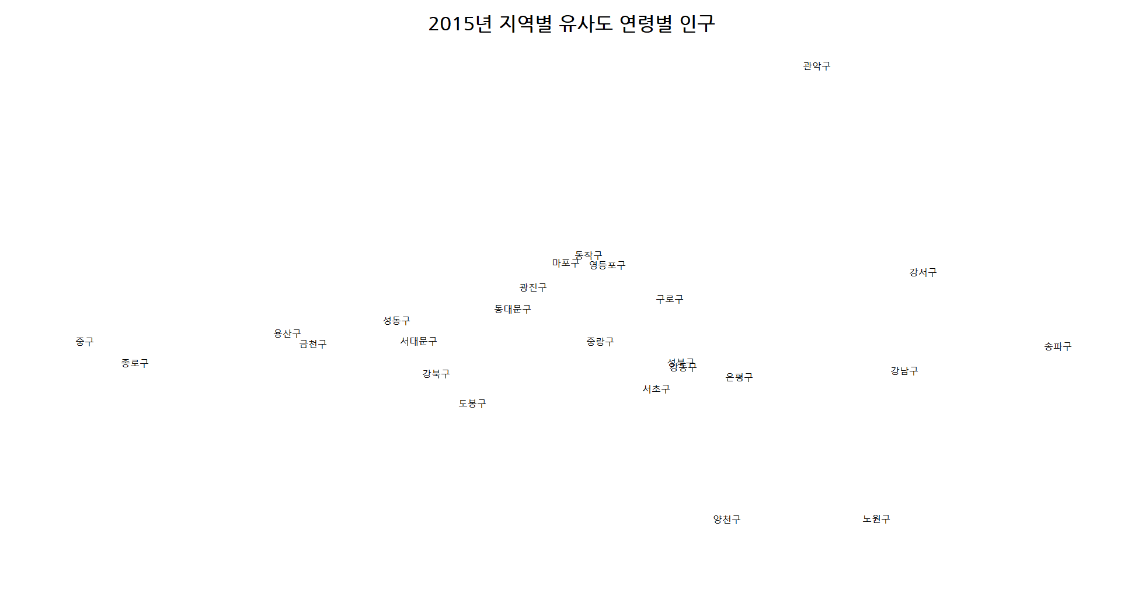
2.2. 인구 분포_MDS 그래프(2015)

Slide 18
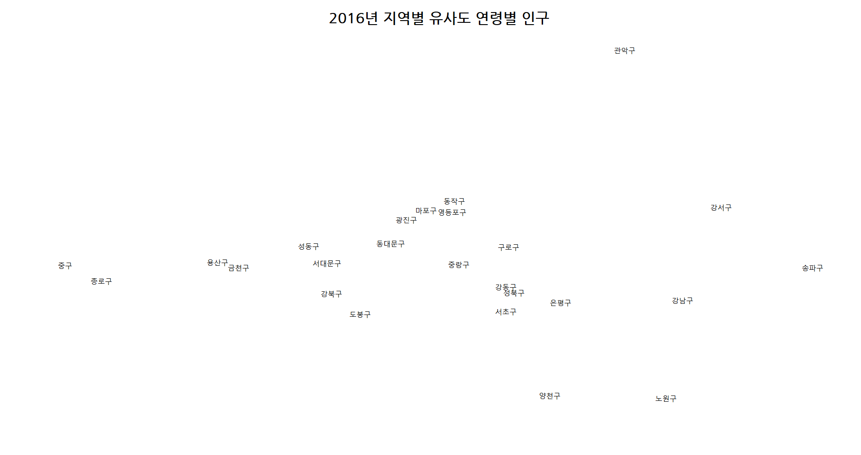
2.2. 인구 분포_MDS 그래프(2016)

Slide 19

2.2. 인구 분포_MDS 그래프(2017)

Slide 20
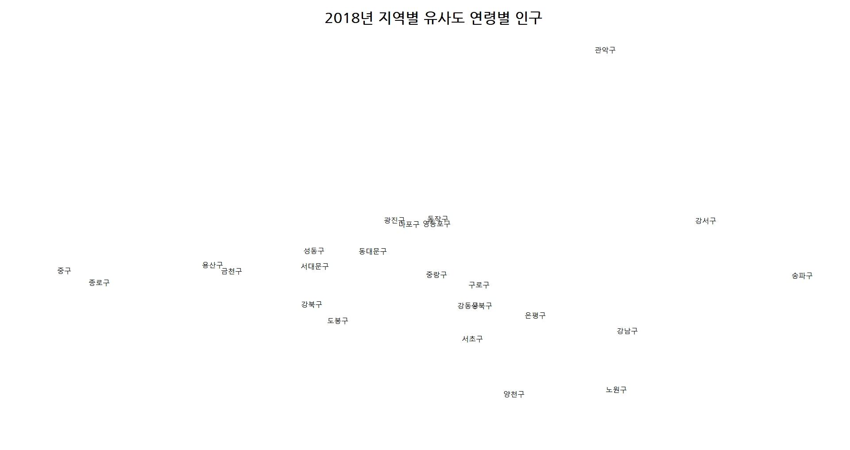
2.2. 인구 분포_MDS 그래프(2018)

Slide 21
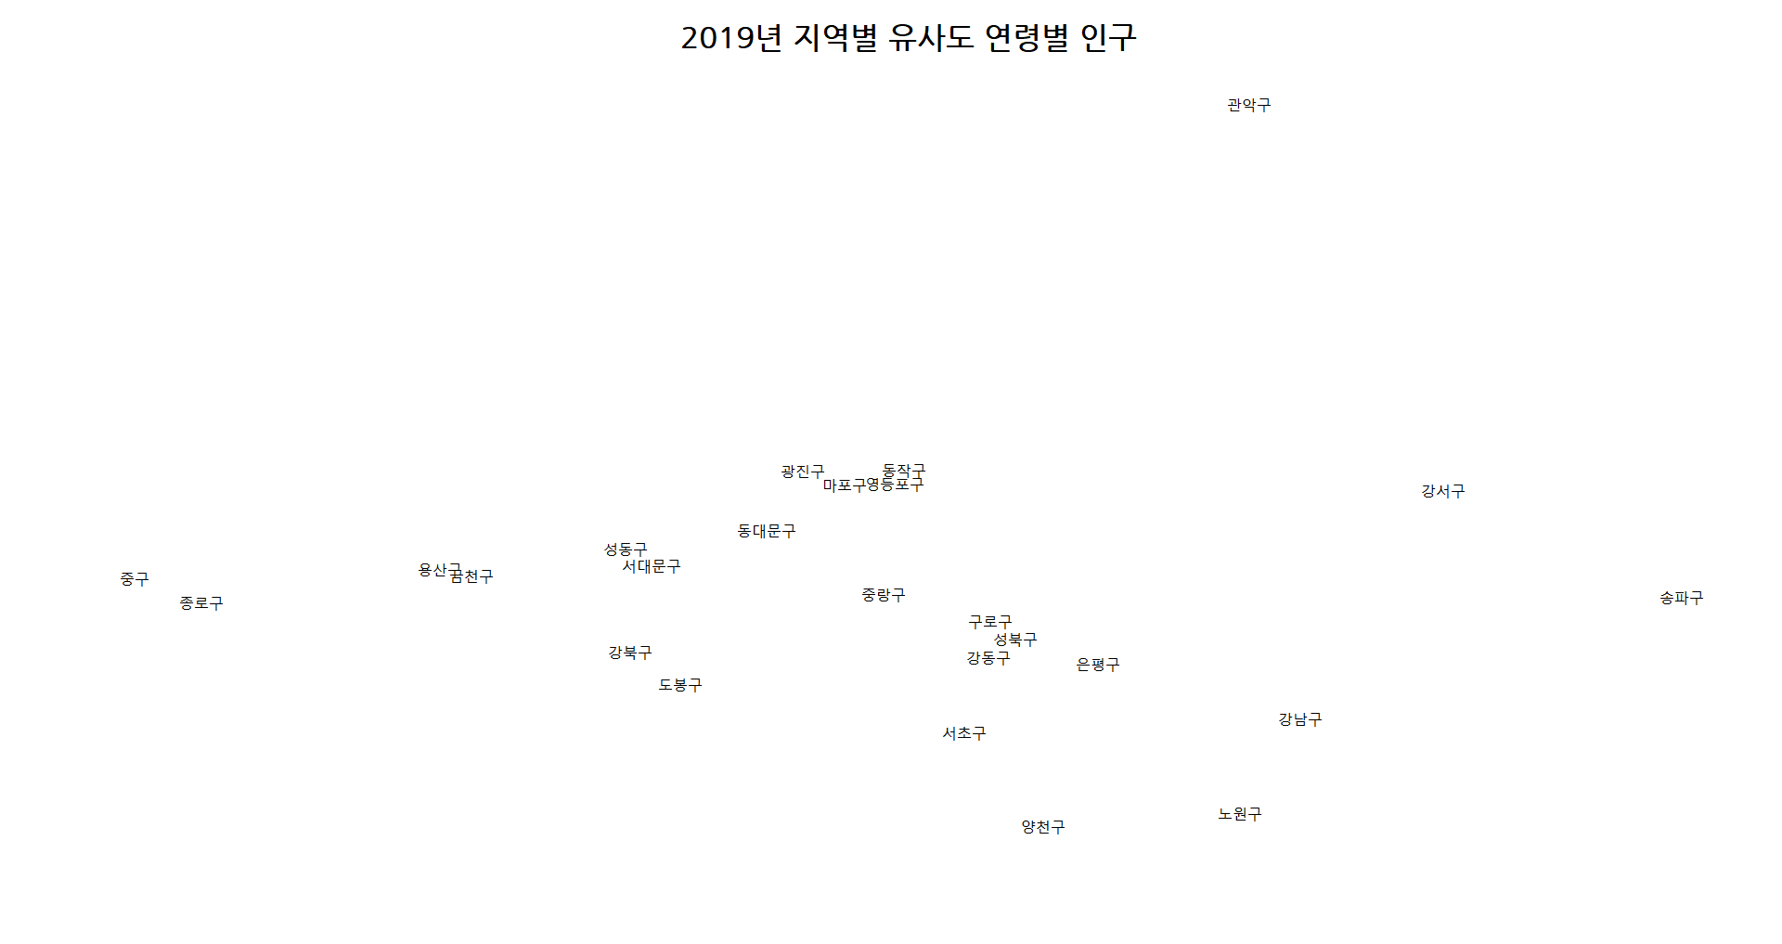
2.2. 인구 분포_MDS 그래프(2019)

Slide 22
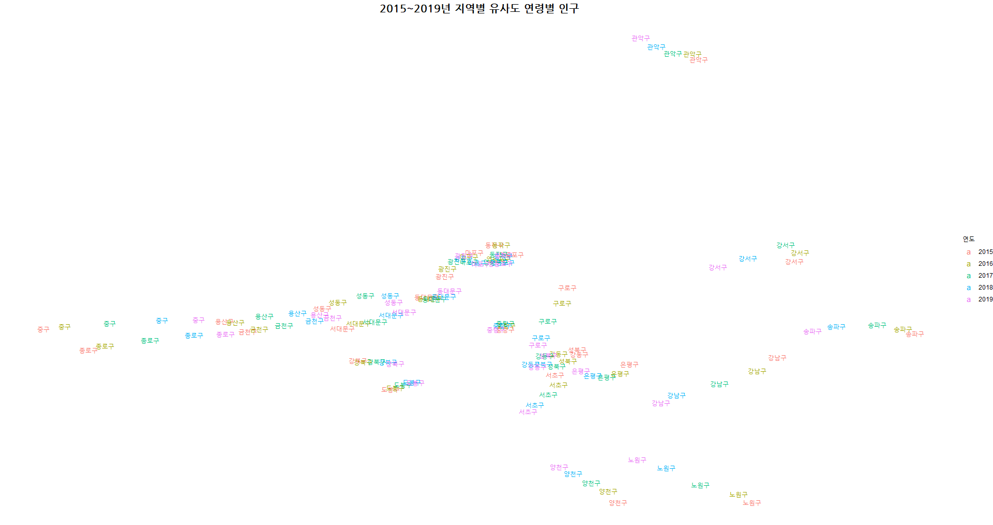
2.2. 인구 분포_MDS 그래프(2015-2019)

Slide 23
2.2. 인구 분포_MDS 그래프(2015-2019)

Slide 24
3. 그래프 해석 및 추정

Slide 25
3. 그래프 해석 및 추정(5대 범죄)
1. 송파구와 영등포구의 유사도가 점점 가까워지고 있음.
2. 강남구는 꾸준히 다른 지역과의 유사도가 멂.
3. 도봉구는 꾸준히 다른 지역과의 유사도가 멂.
4. 서초구와 중구의 유사도가 점점 멀어짐.

Slide 26
3. 그래프 해석 및 추정(인구 분포)
5대 범죄 그래프 연관
1. 송파구와 영등포구의 유사도가 가깝다고 볼 수 없음.
2. 다른 지역구와 강남구와의 유사도가 멀지 않음.
3. 다른 지역구와 도봉구와의 유사도가 멀지 않음.
4. 5대 범죄와 동일하게 서초구와 중구의 유사도가 점점 멀어짐.

Slide 27
4. 애로사항

Slide 28
4. 애로사항
MDS를 활용하여 얻을 수 있는 결과의 형태
MDS 응용 방안
목적 설정

Slide 29
5. 데이터 응용 방안

Slide 30
5. 데이터 응용 방안(5대 범죄)
1. 위 분석에서는 발생 건에 대해서만 다뤘지만, 발생과 검거를 통해 지역구-범죄별 검거율을 통한 유사도를 확인해볼 수 있음.

